Slide 1
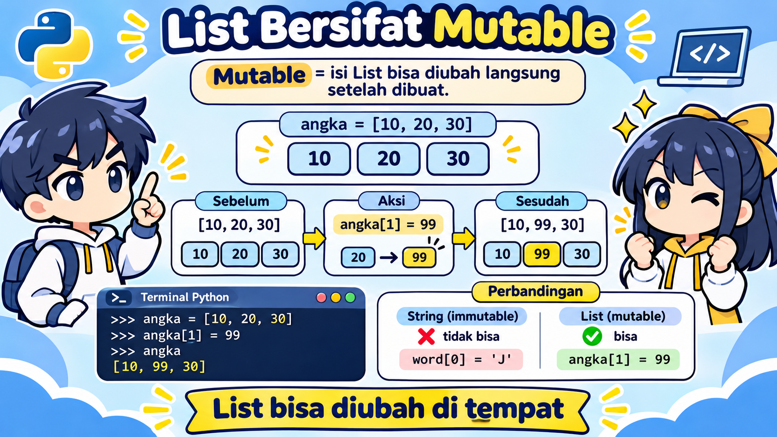
2.24 — List Mutable
Mengubah isi List secara langsung berdasarkan index
Mutable = isi List bisa diubah di tempat

Slide 2
Apa Arti Mutable?
Mutable berarti isi object bisa diubah setelah object tersebut dibuat.
Pada List, kita bisa mengganti item tertentu secara langsung menggunakan index.
Contoh:
angka = [10, 20, 30]
angka[1] = 99
Hasilnya menjadi [10, 99, 30].
Jadi List berbeda dari String: List dapat diedit per item, String tidak.
List mutable | String immutable

Slide 3
Step by Step: angka[1] = 99
1. List awal
[10, 20, 30]
2. Index 1
menunjuk 20
3. Assignment baru
= 99
4. List berubah
[10, 99, 30]
>>> angka = [10, 20, 30]
>>> angka[1] = 99
>>> angka
[10, 99, 30]
Item pada index 1 berubah dari 20 menjadi 99.
Assignment ke index List benar-benar mengubah List

Slide 4
Mengubah Item Pertama dan Terakhir
>>> angka = [10, 20, 30]
>>> angka[0] = 100
>>> angka
[100, 20, 30]
>>> angka[-1] = 300
>>> angka
[100, 20, 300]
Index positif dan negative index sama-sama bisa dipakai untuk mengganti item.
Index yang valid dapat menjadi target assignment

Slide 5
Mutable Bukan Berarti Menambah Item
>>> angka = [10, 20, 30]
>>> angka[1] = 99
>>> angka
[10, 99, 30]
Perintah di atas hanya mengganti item pada index 1.
Panjang List tetap 3. Tidak ada item baru yang ditambahkan.
Menambah item nanti akan memakai method seperti append().
Assignment index = ganti item, bukan tambah item

Slide 6
Bagaimana Jika Index Tidak Ada?
>>> angka = [10, 20, 30]
>>> angka[3] = 99
IndexError: list assignment index out of range
List ini hanya punya index 0, 1, dan 2.
Index 3 belum ada, jadi Python tidak bisa mengganti item di posisi tersebut.
Untuk menambah item baru, jangan menggunakan index yang belum ada.
Mengganti item harus menggunakan index yang sudah valid

Slide 7
List Mutable vs String Immutable
LIST — MUTABLE
angka = [10, 20, 30]
angka[0] = 99
✅ Bisa
Hasil: [99, 20, 30]
STRING — IMMUTABLE
word = 'Python'
word[0] = 'J'
❌ Tidak bisa
Menghasilkan TypeError
Perbedaan ini sangat penting karena cara bekerja dengan List dan String tidak sama.
List bisa diedit per item; String tidak

Slide 8
List Bisa Menyimpan Tipe Berbeda dan Tetap Bisa Diubah
>>> data = [1, 'dua', 3.0, True]
>>> data[1] = 'Dua'
>>> data[3] = False
>>> data
[1, 'Dua', 3.0, False]
Karena List mutable, item bertipe string, boolean, angka, dan lainnya tetap bisa diganti jika index-nya valid.
Mutable membahas apakah isi bisa diubah, bukan apakah tipe datanya harus sama.
Item List dapat diganti tanpa harus bertipe sama

Slide 9
Kenapa Sifat Mutable Berguna?
1. Memperbaiki data
Mengganti nilai yang salah.
2. Memperbarui status
Misalnya False menjadi True.
3. Mengubah hasil proses
Item tertentu dapat diperbarui.
4. Data dinamis
List cocok untuk data yang berubah selama program berjalan.
Sifat mutable membuat List cocok sebagai tempat data yang sering berubah.
List memang dirancang untuk data yang dapat berubah

Slide 10
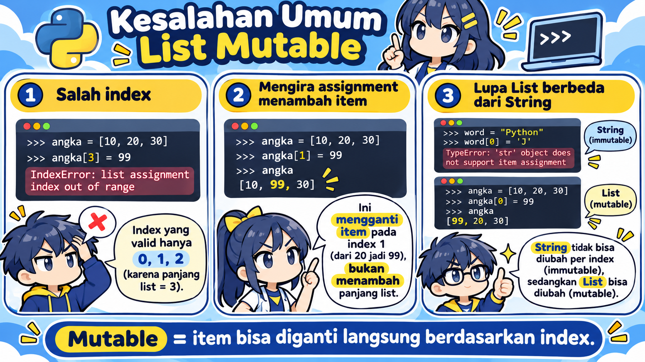
Kesalahan Umum List Mutable
Mutable = item bisa diganti langsung berdasarkan index

Slide 11
Latihan: Tebak Hasilnya
A.
a = [1,2,3]
a[0] = 9
Hasil: [9, 2, 3]
B.
a = [1,2,3]
a[-1] = 8
Hasil: [1, 2, 8]
C.
a = [1,2,3]
a[1] = 5
Hasil: [1, 5, 3]
D.
a = [1,2,3]
a[3] = 4
Hasil: IndexError
E.
a = ['A','B']
a[1]='C'
Hasil: ['A', 'C']
F.
a = [True]
a[0]=False
Hasil: [False]
Cek dulu apakah index yang digunakan memang sudah ada.
Index valid → item bisa diganti

Slide 12
Ringkasan 2.24 — List Mutable
Yang perlu diingat:
• List bersifat mutable
• Item dapat diganti langsung lewat index
• angka[1] = 99 mengubah item index 1
• Negative index juga bisa digunakan
• Assignment index tidak menambah panjang List
• Index yang belum ada menghasilkan IndexError
Contoh:
angka = [10, 20, 30]
angka[1] = 99
hasil:
[10, 99, 30]
Berbeda dengan String yang immutable.
Mental model: List seperti kotak penyimpanan yang isi kotaknya bisa diganti.
Selesai 2.24 — berikutnya: append() menambah data ke List

